Slide 1
Il paziente con drenaggio toracico: cosa fare e cosa non fare Corso per Infermieri
Dott. Mario Santagiuliana,
S.C. Pneumologia di Trieste – Direttore Prof.Marco Confalonieri,
Ospedale di Cattinara
Email: mario.santagiuliana@asugi.sanita.fvg.it

Slide 2
Sommario
Anatomia del torace
Patologie della pleura
Pneumotorace
Pleural Effusion
Cosa fare in queste situazioni?
Tipi di drenaggio
Tecniche di posizionamento
Dopo il posizionamento

Slide 3
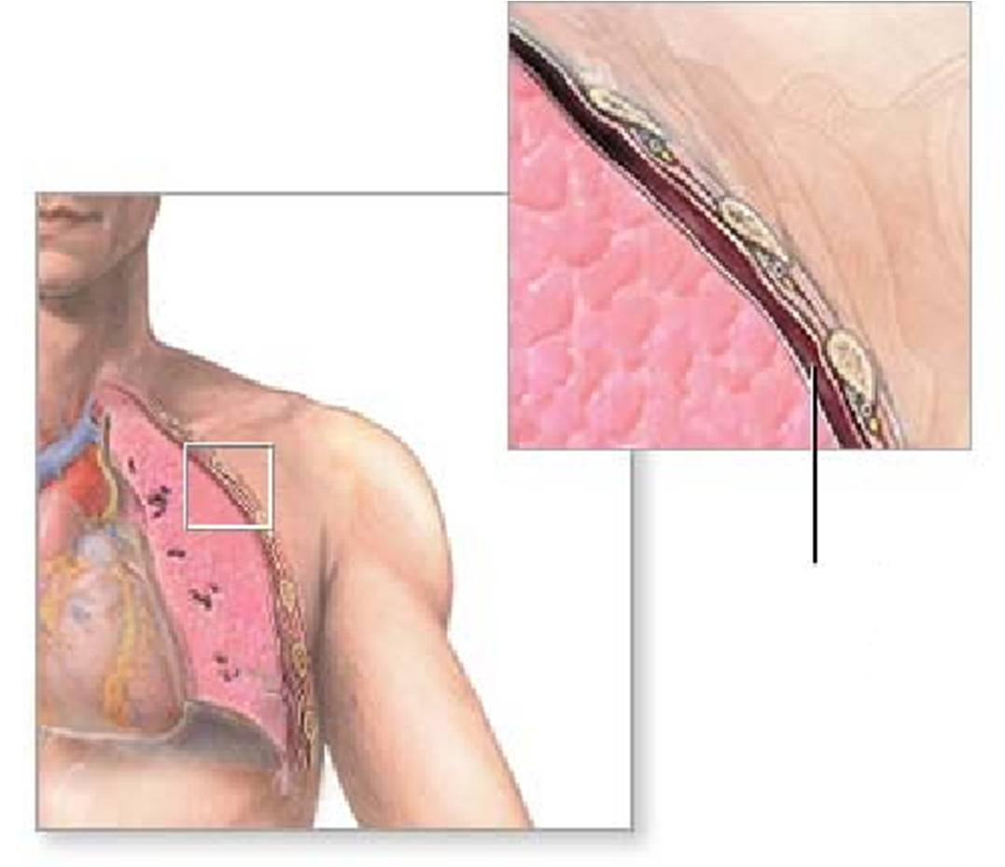
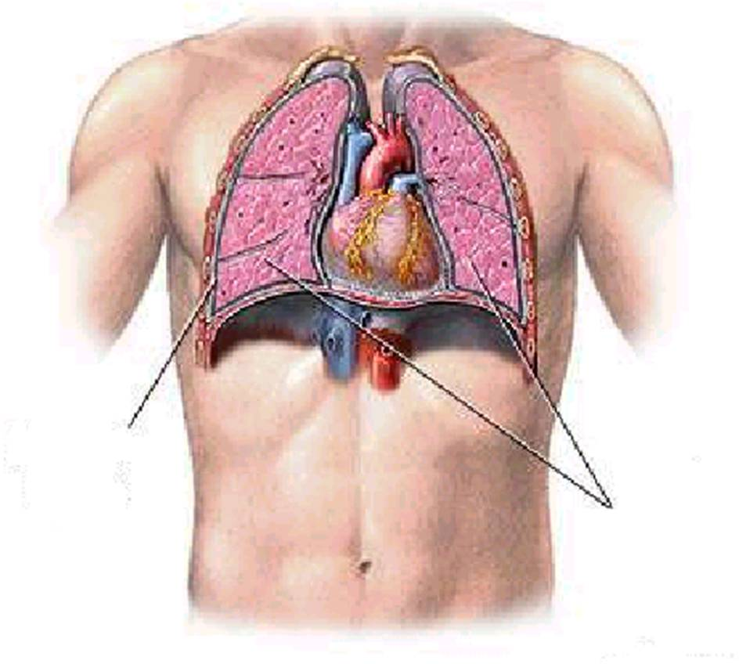
Anatomia

Slide 4
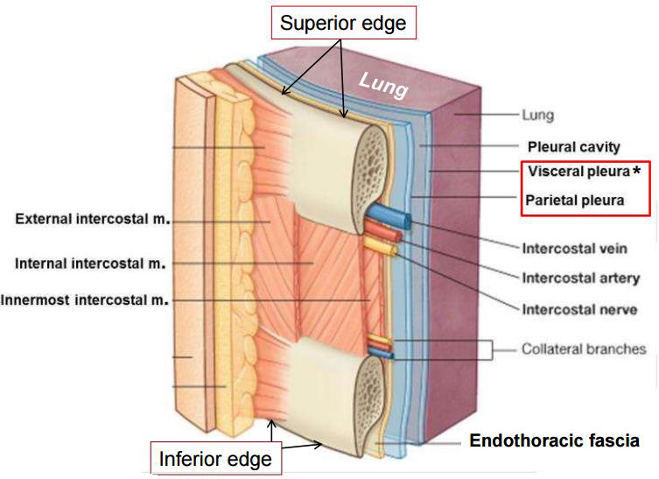

Slide 5
Patologie della pleura
“Aria”:
Pneumotorace
“Liquidi”:
Versamento pleurico (eziologie multiple neoplastice, infettive, terzo spazio ecc.)
Empiema pleurico
Emotorace
Combinazione dei due: Idropneumotorace

Slide 6
Pneumotorace

Slide 7
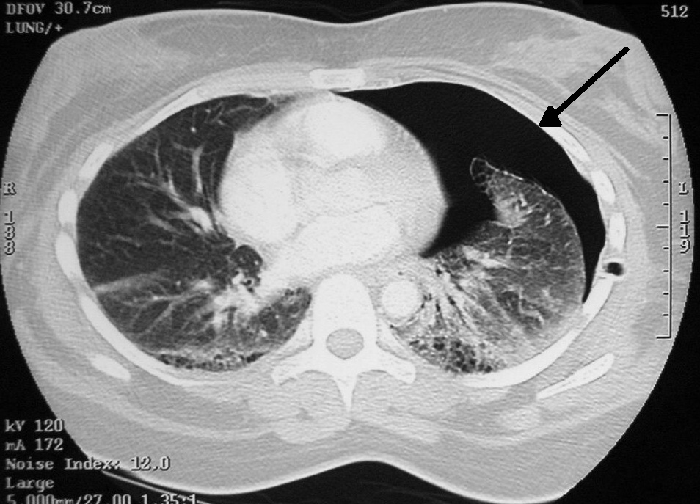
TAC torace

Slide 8
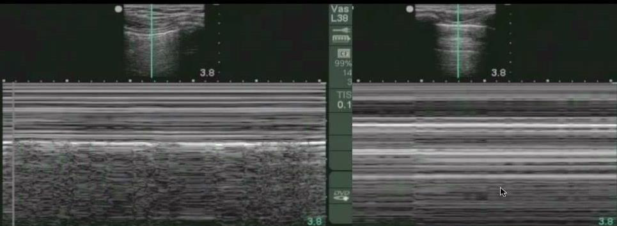
PNX - Classificazione
Eziologica:
- Spontaneo
- Traumatico
- Iatrogeno
Fisiopatologica:
Aperto
Chiuso
Iperteso (con meccanismo a valvola)

Slide 9
Pneumotorace iperteso
Muscoli rigonfi
nella reg. sovraclaveare
Grossi vasi compressi
Polmone
compresso
Sede della ferita
Vene cave
compresse
Spazi
intercostali
rigonfiati
Cuore
compresso
Spazio pleurico
riempito
d’aria
polmone collassato
diaframma

Slide 10
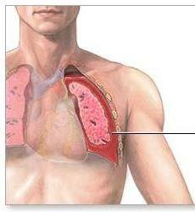
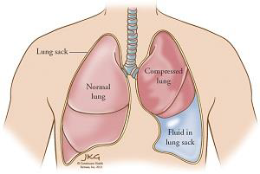
Pleural Effusion

Slide 11
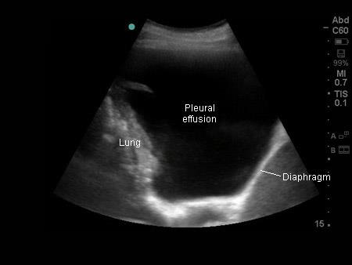
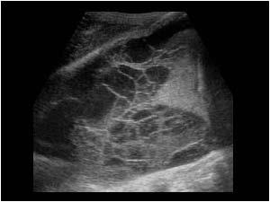
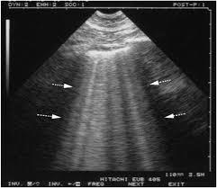
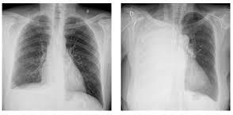

Slide 12
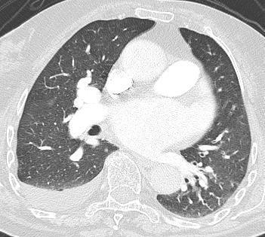
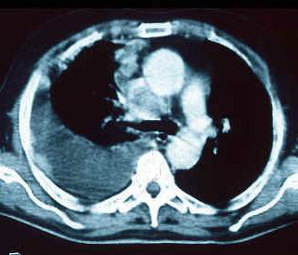

Slide 13
Cosa fare in queste situazioni?
Toracentesi
Drenaggio pleurico

Slide 14
Perché?
Scopo diagnostico
Prelievo di materiale per analisi
Scopo terapeutico
Ristabilire la normale pressione intrapleurica
Infondere sostanze (pleurodesi, fibrinolisi ecc.)

Slide 15
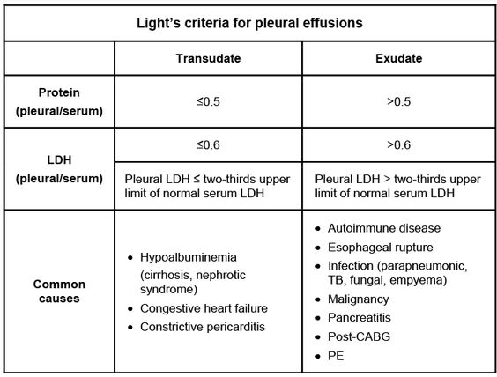

Slide 16
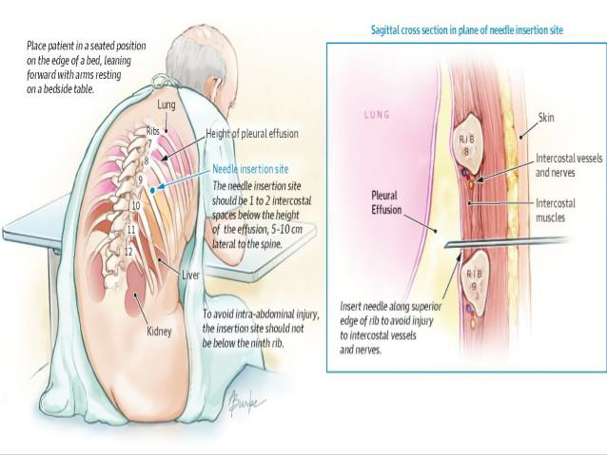
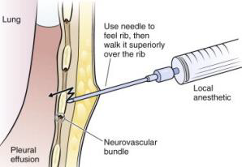
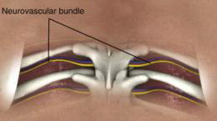
Toracentesi

Slide 17
Drenaggio toracico
Scelte da fare:
Il tipo di drenaggio
Le dimensioni del drenaggio
La tecnica di inserimento (dipende dal tipo)
La sede del posizionamento
Aspirazione sì o no?

Slide 18
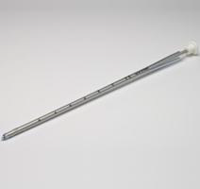
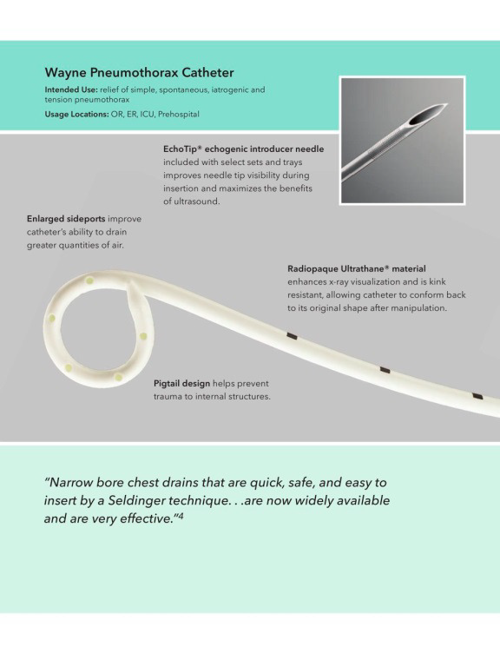
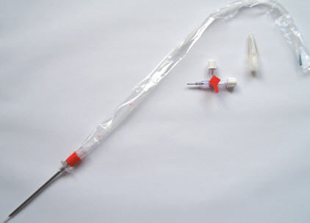
I tipi di drenaggio
Tipo trocar
Meno costoso,
Maggiori complicanze (dipende)
Più doloroso (dipende)
Tipo PigTail
Posizionato mediante filo guida
(dipende)
Tipo PleuraCath

Slide 19
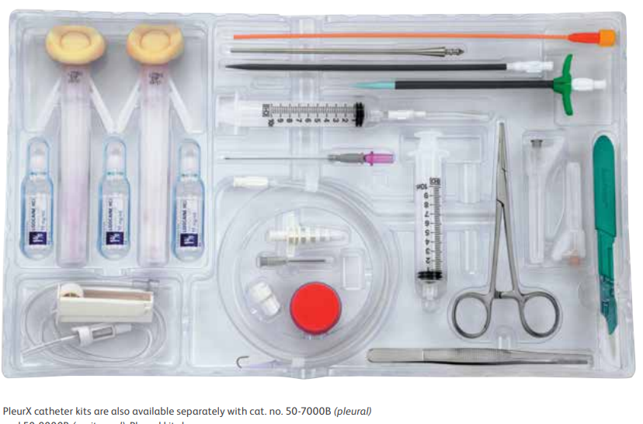
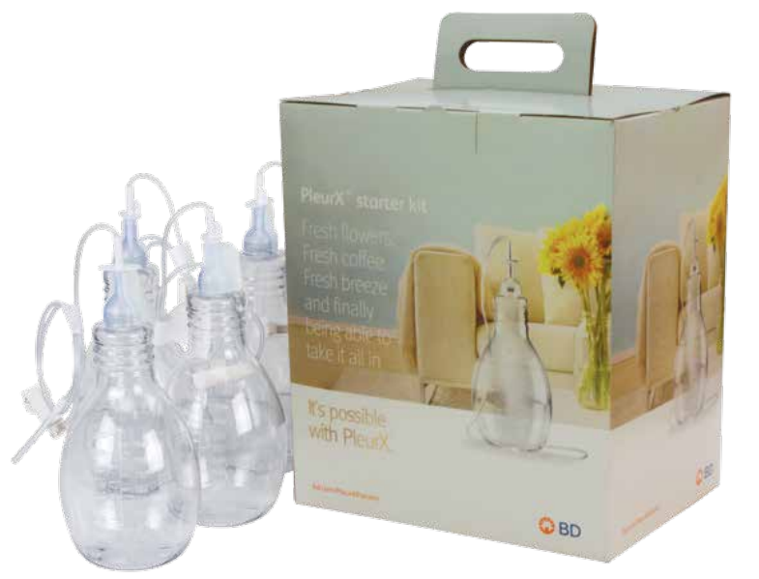
Tipi di drenaggio
Catetere a permanenza - Tunnellizzati

Slide 20
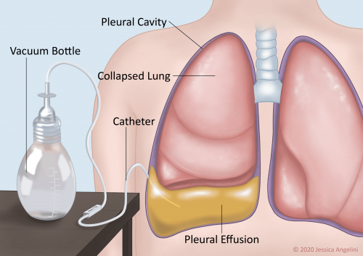
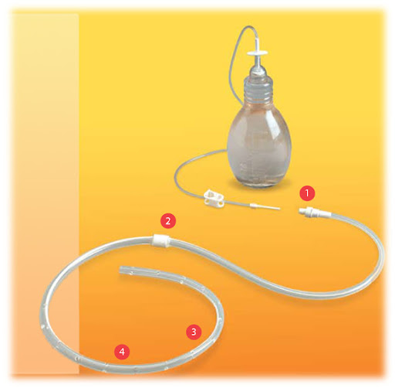
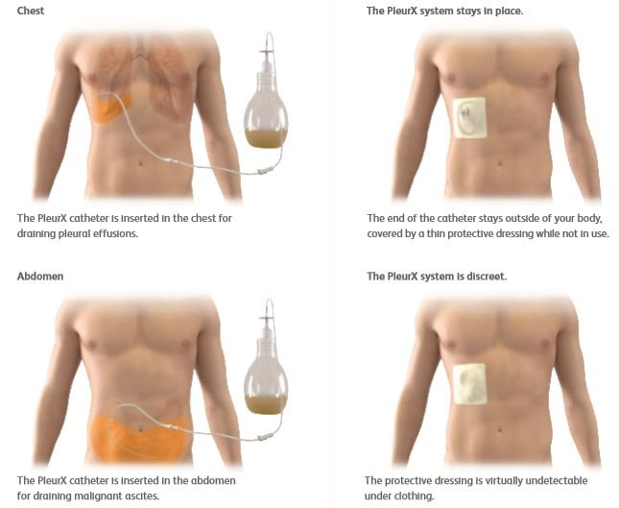

Slide 21
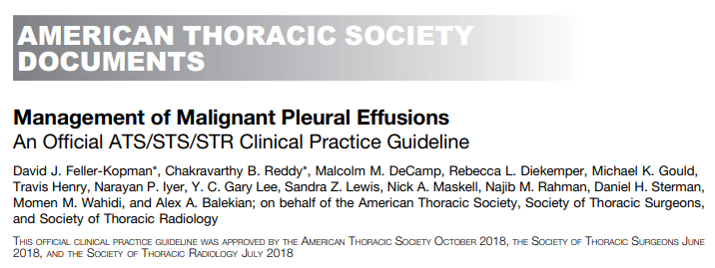
Che misura?
Ce ne sono tantissime ma…più piccolo è meglio è!

Slide 22
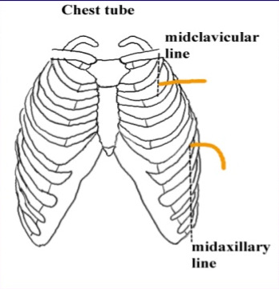
Dove?
Dove si vuole con ecografo…possibilmente nel torace!!!
2-3°spazio intercostale (evacuazione di aria)
4-5°spazio sull’ascellare
media (evacuazione di
liquido). IL PIU’ USATO PERCHE’???

Slide 23
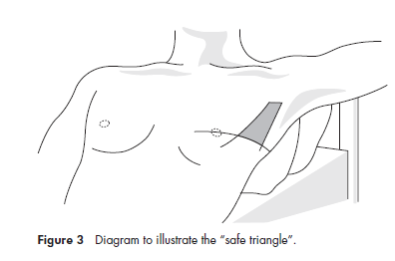

Slide 24
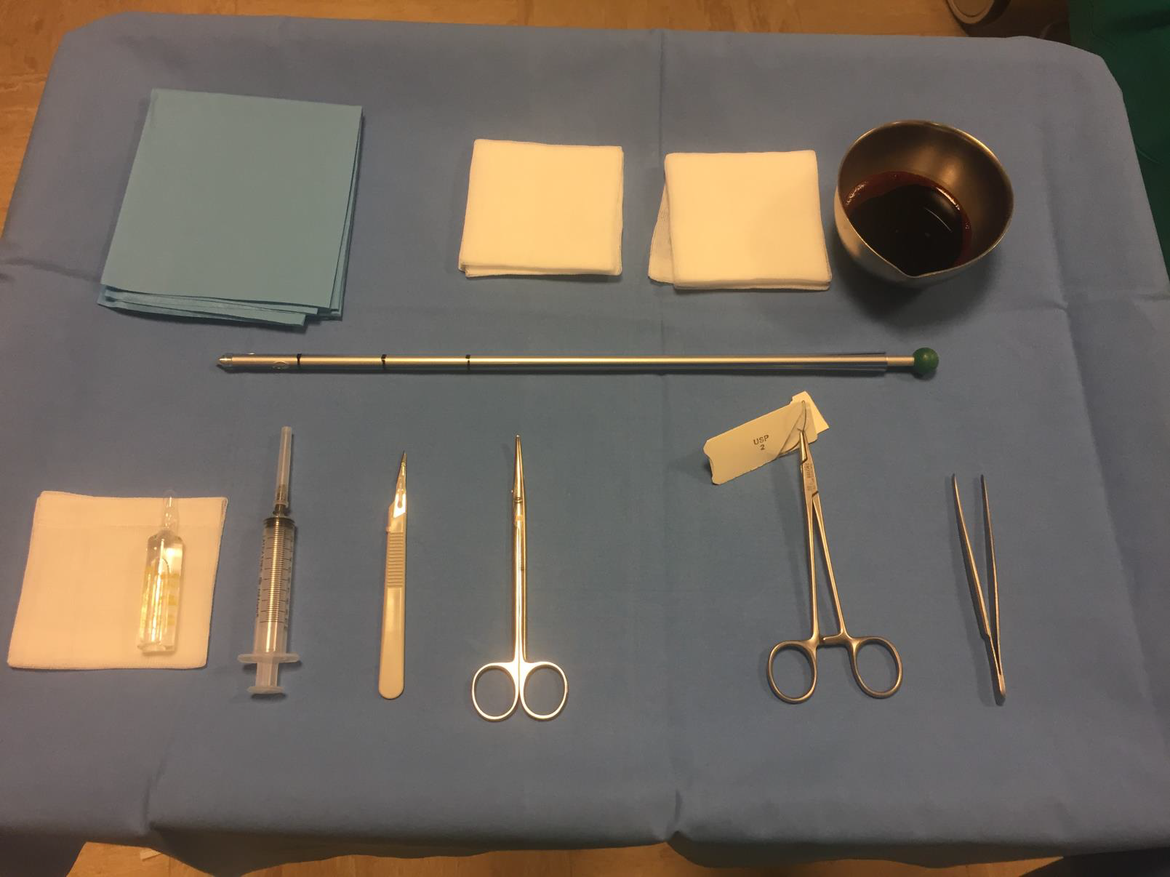
Trocar

Slide 25
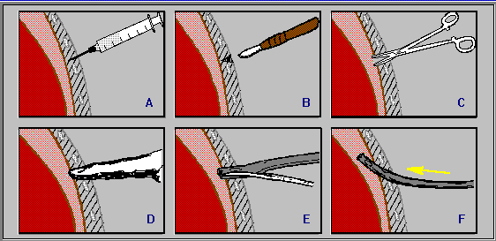
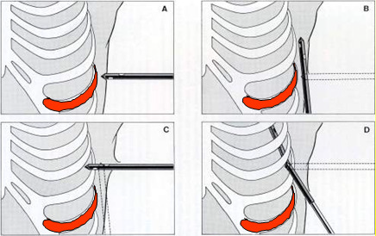
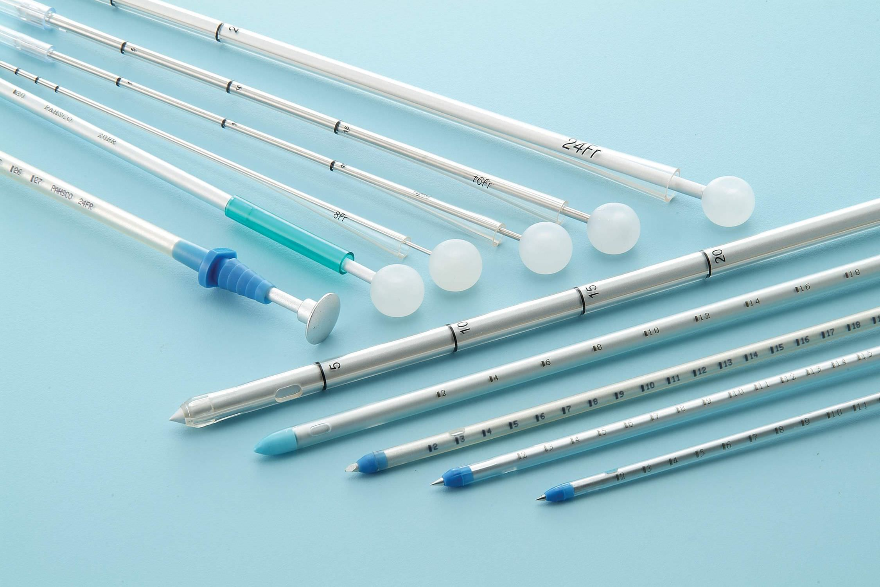
Trocar

Slide 26
Trocar

Slide 28
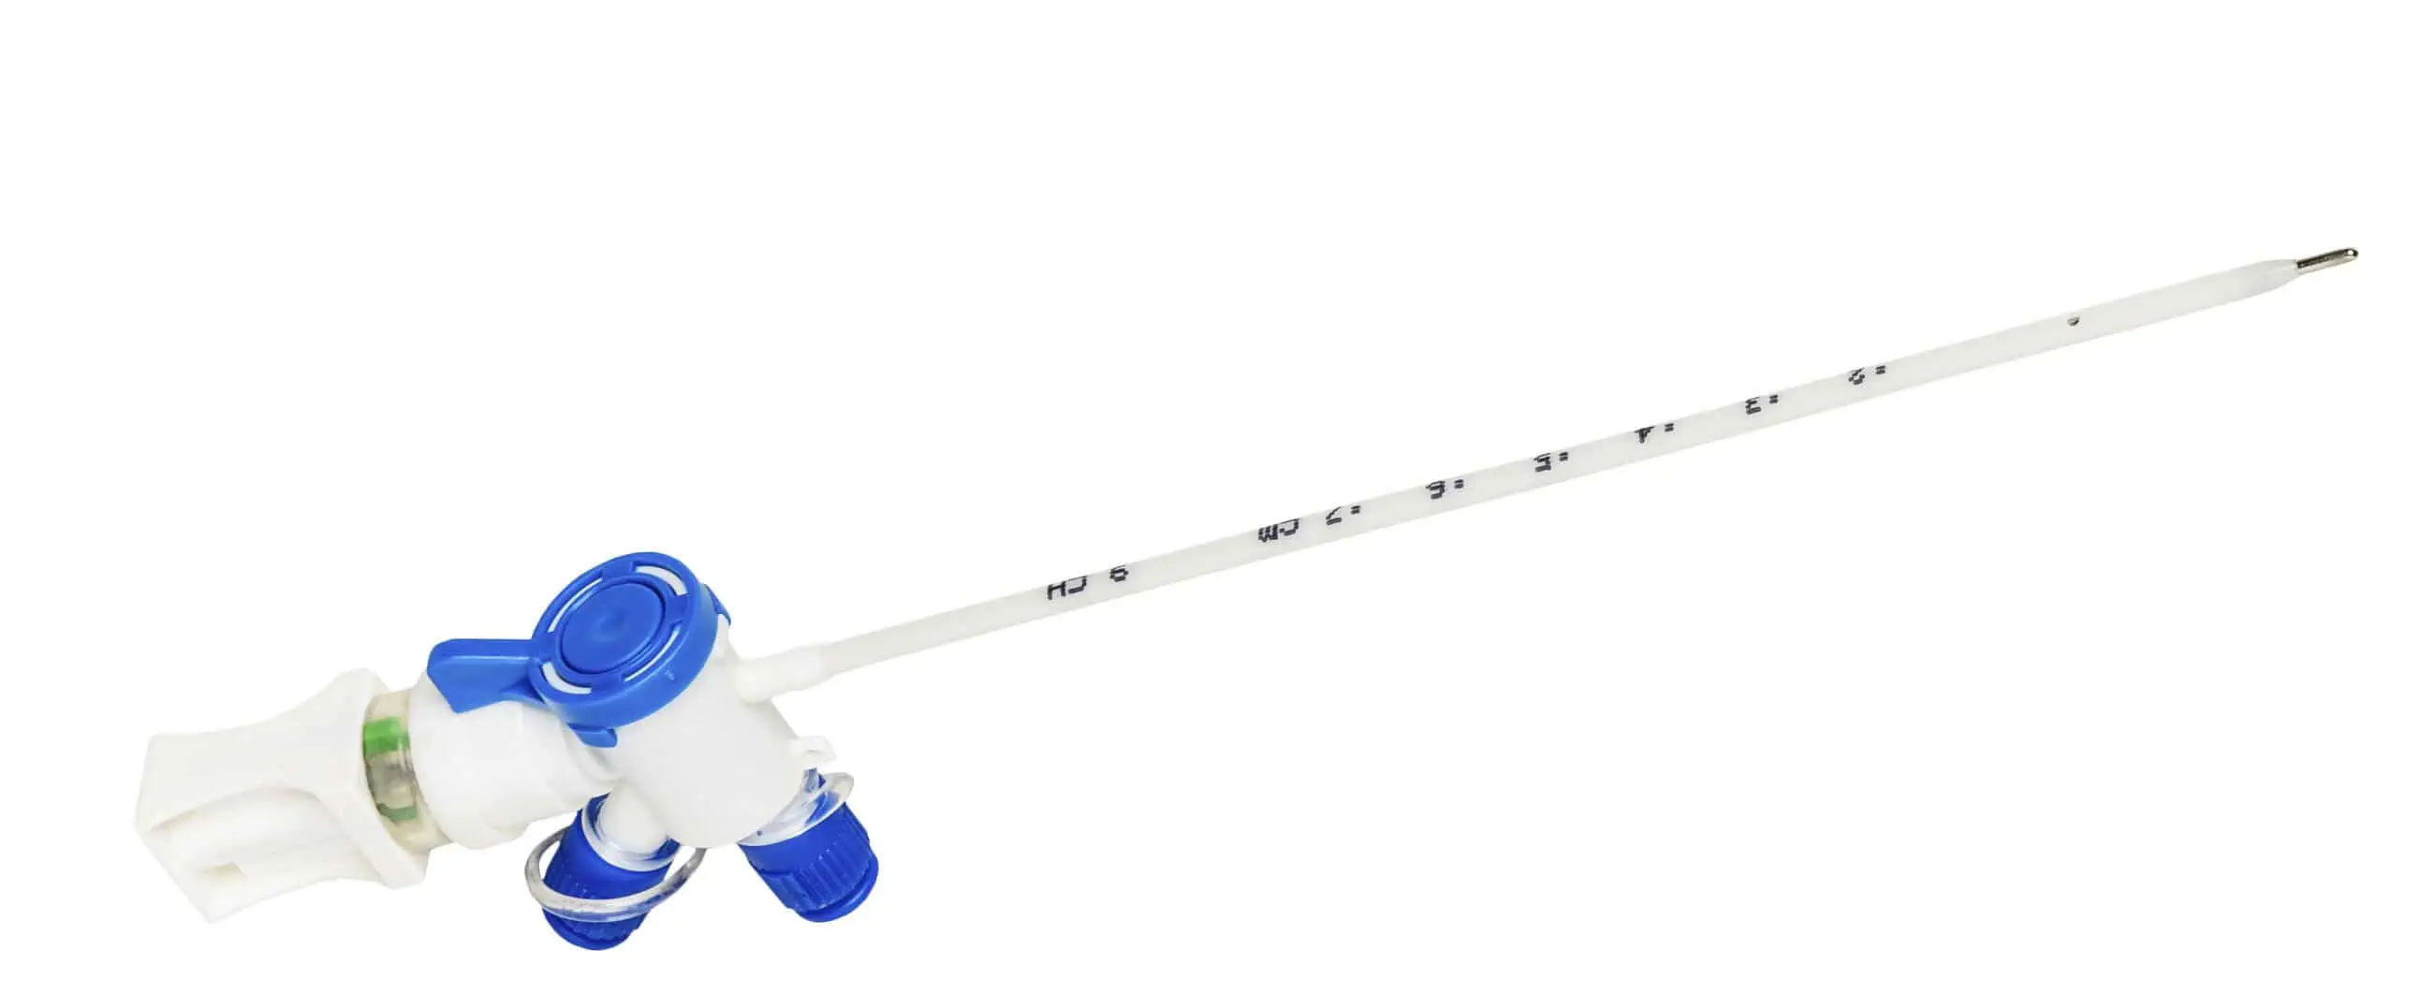
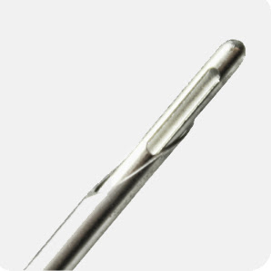
Trocar semplificati

Slide 29
Dispositivo “UNICO”

Slide 30
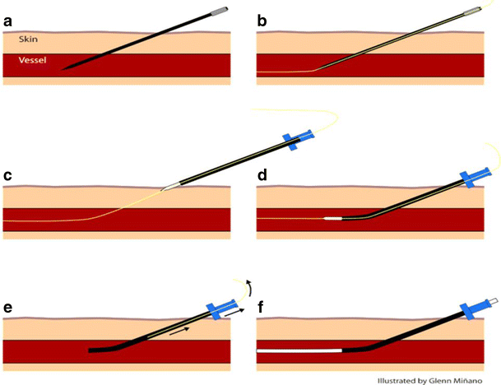
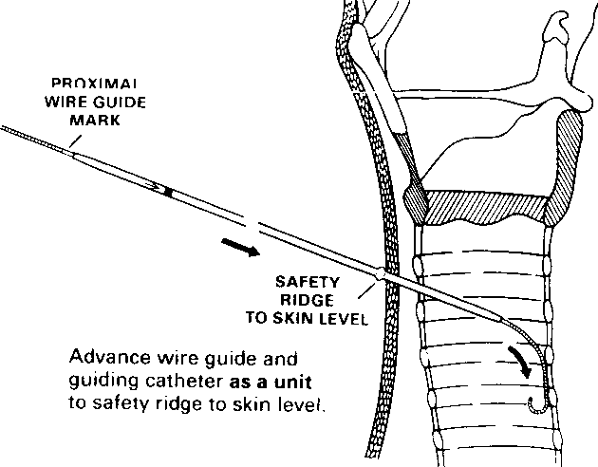
Seldinger – filo guida

Slide 31
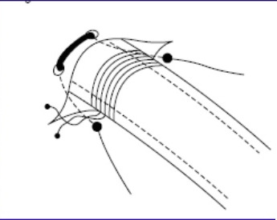
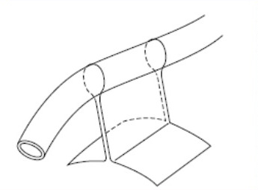
Dopo il posizionamento?
Fissaggio del tubo

Slide 32
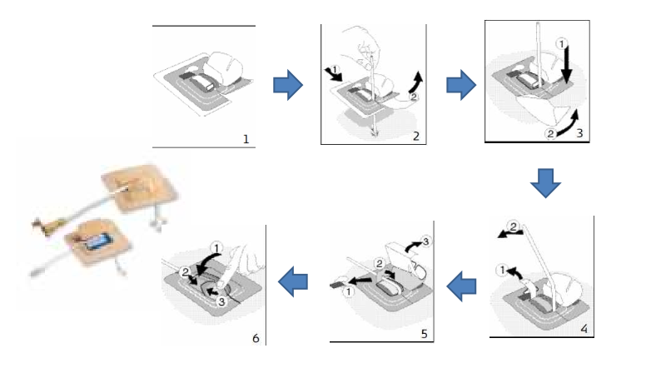

Slide 33
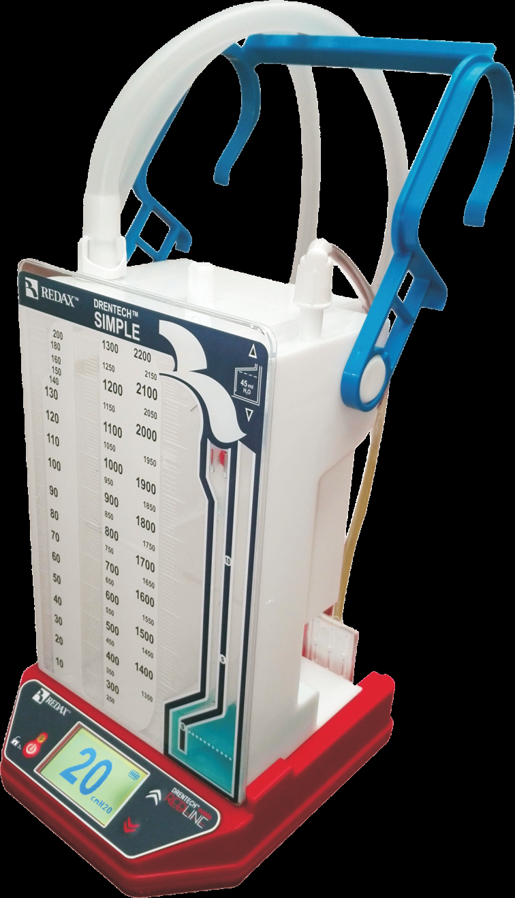
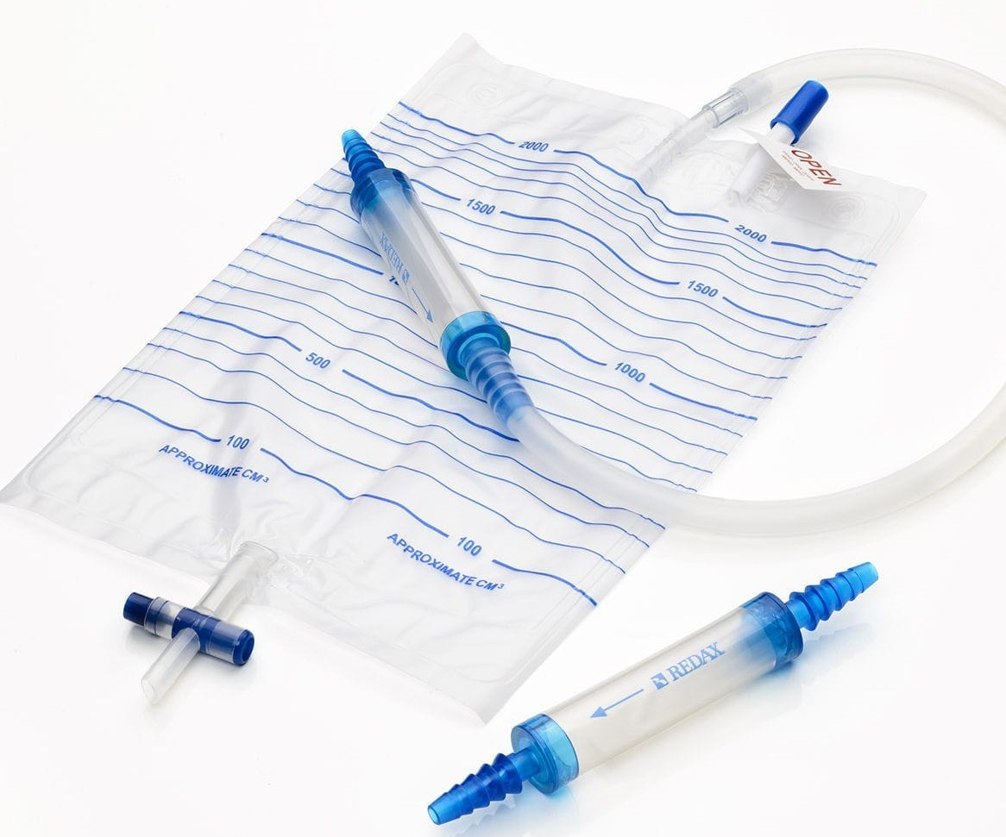
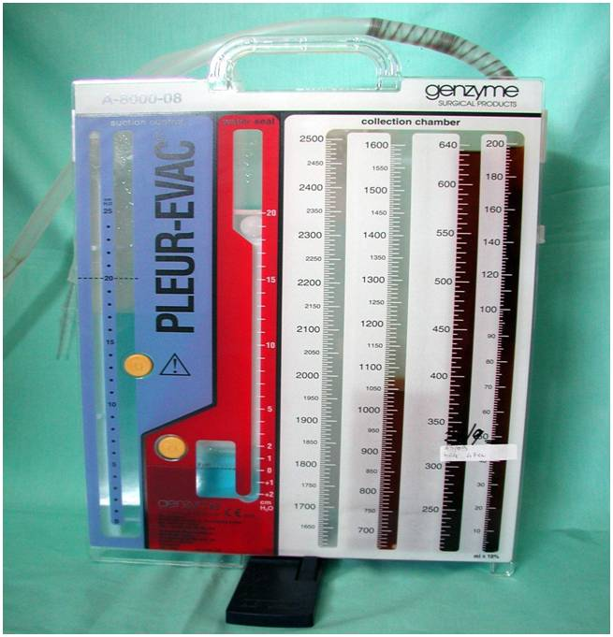
Dopo il posizionamento?
Raccordo ad un sistema di raccolta!

Slide 34
I sistemi di raccolta
Garantiscono l’unidirezionalità.
3 elementi sono responsabili del corretto funzionamento:
Gravità
Differenza di pressione
Possibilità di applicare l’aspirazione

Slide 35
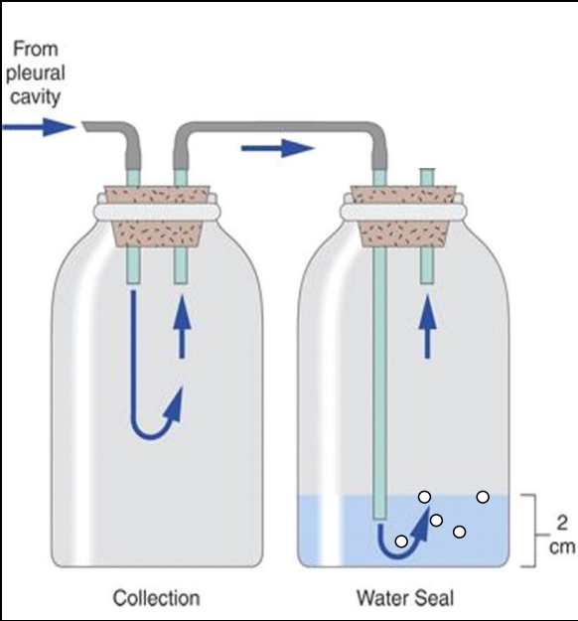
Funzionamento PleurEvac principio

Slide 36
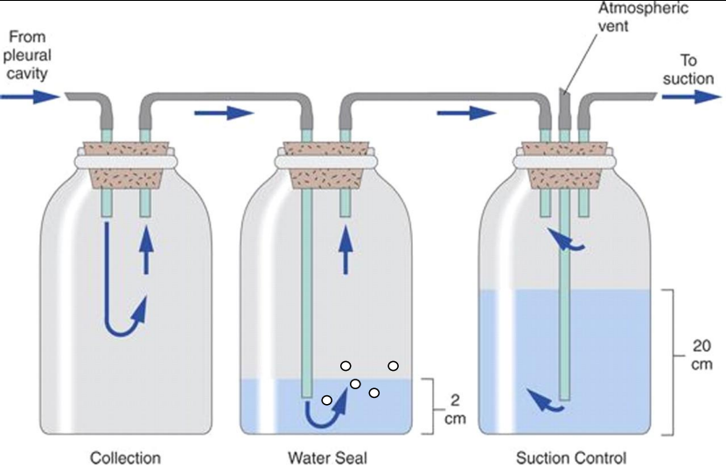

Slide 37
IL PLEUR-EVAC®
Camera di raccolta
1. CAMERA DI RACCOLTA : MONITORAGGIO GIORNALIERO DI QUANTITÀ E TIPO DI LIQUIDO/ARIA DRENATI
2. CAMERA CON VALVOLA AD ACQUA: UNIDIREZIONALITÀ DEL SISTEMA (2CM H2O)
3. CAMERA DI CONTROLLO DELL’ASPIRAZIONE:
LA PRESSIONE È DATA DALLA QUANTITÀ DI ACQUA PRESENTE, OVVERO 20CM H20
Camera per P negativa
Valvola ad acqua

Slide 38
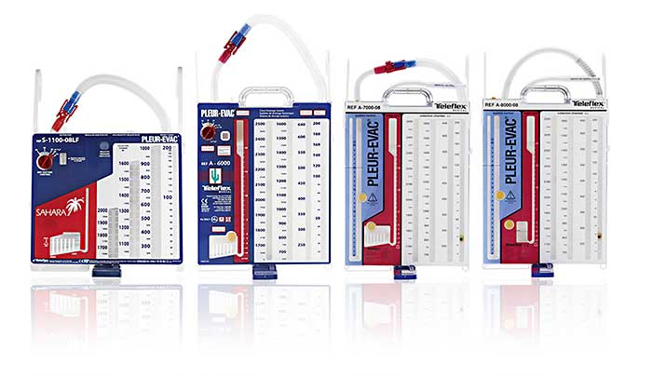
NEL SISTEMA CON CONTROLLO DELL’ASPIRAZIONE A SECCO L’ASPIRAZIONE VIENE IMPOSTATA REGOLANDO IL MANOMETRO POSTO NELLA TERZA CAMERA

Slide 39
SISTEMA CON VALVOLA DI HEIMLICH:
Valvola a “becco di flauto”, unidirezionale
È possibile raccordare un sacchetto di raccolta
Possibile la gestione a domicilio poiché di facile utilizzo

Slide 40
Dopo il posizionamento?
Per fortuna ci sono gli infermieri!!!
-> Gestione infermieristica del drenaggio.

Slide 41
Assistenza post procedura
COMPRENDE:
Controllo e mantenimento dell’unità di degenza: predisposizione di sistema d’aspirazione funzionante, pinza per clampaggio/morsetti, materiale per medicazione sito inserzione drenaggio
Valutazione del paziente (almeno 1 volta a turno):
Monitoraggio parametri vitali, tra cui il dolore. Valutazione della funzionalità respiratoria
Educazione del paziente alla corretta gestione: il drenaggio deve stare almeno 40 cm sotto il torace; corretta gestione negli spostamenti se autosufficiente
Controllo della quantità e il tipo di liquido e/o aria drenati, e in quanto tempo.
Controllo sito inserzione e medicazione (da eseguire ogni 24/48h o quando sporca o staccata)

Slide 42
Assistenza post procedura
2. Valutazione del paziente (almeno 1 volta a turno):
Controllo dei livelli di acqua del Pleur-Evac® per garantirne il funzionamento
Posizione corretta del drenaggio (es. a caduta o in aspirazione) e che il tubo non sia accidentalmente clampato o sraccordato (NB. Utile fissare con cerotto telato i punti di raccordo del tubo di drenaggio)
Nei sistemi Pleur-Evac® a secco verificare la presenza del galleggiante nel finestrino indicatore dell’aspirazione e il giusto livello di aspirazione

Slide 43
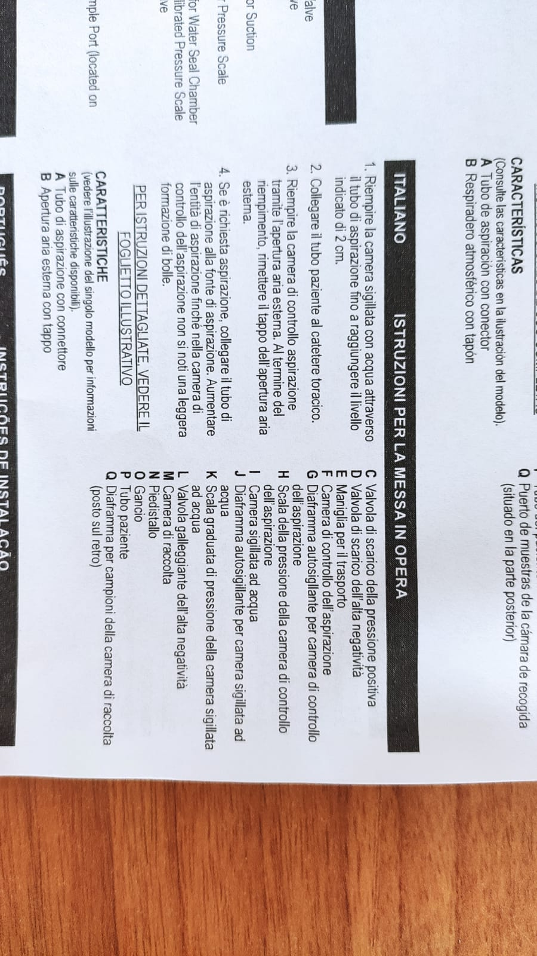
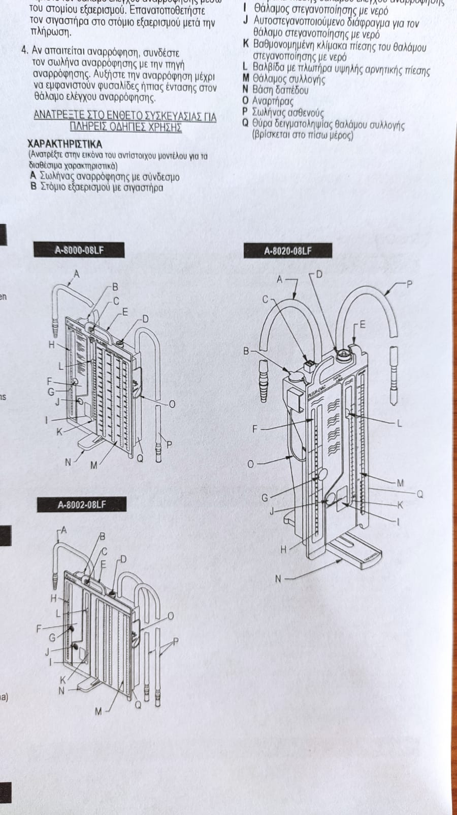
Assistenza post procedura
Valutazione del menisco (valvola ad acqua): livello, se mobile, se presente aria
Tappo del Pleur-Evac® chiuso (come da indicazione del produttore)

Slide 44
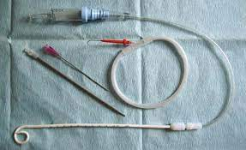
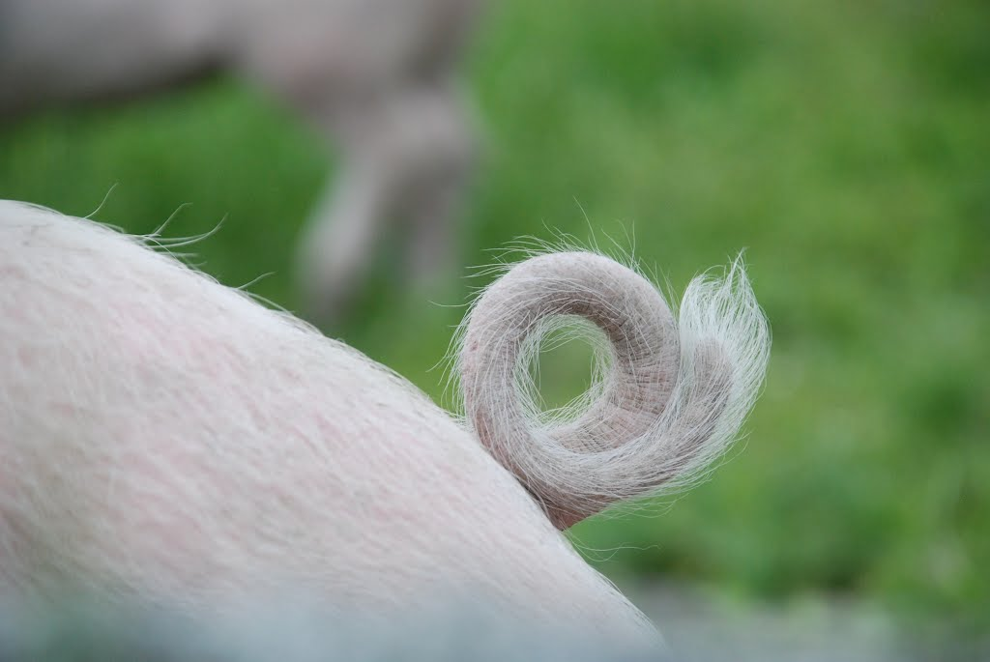
Assistenza post procedura
Nei drenaggi di piccolo calibro (es. Pig-Tail®), o in caso di emotorace o empiema, prevenire e verificare che non ci siano ostruzioni. Utili lavaggi con soluzione fisiologica ad ogni turno (es.20ml). Segnalare al medico eventuali ostruzioni

Slide 45
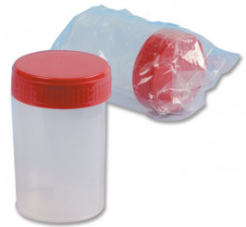
Assistenza post procedura
RACCOLTA DI CAMPIONI
Microbiologico:
1 vasetto tappo rosso
Eventualmente su richiesta del medico (1 set emocoltura)
Microbiologico BAAR (BK):
1 vasetto tappo rosso
Citologico: 2-3 vasetti (pieni) tappo rosso
(richiesta del medico)
Chimico fisico:
1 provetta tappo rosa
1 provetta tappo verde
1 provetta tappo giallo
note: Albumina, amilasi, colesterolo, glucosio, LDH, pH, proteine totali, trigliceridi

Slide 46
DA DOVE PRELEVARE I CAMPIONI?
Drenaggi tipo Trocar: clampare il drenaggio e prelevare il campione con siringa cono-catetere
Drenaggi tipo Pig-Tail®: utilizzare il rubinetto presente con siringa luer lock
Nel sistema Pleur-Evac® si può utilizzare
la membrana/diaframma presente
posteriormente alla camera di raccolta,
prelevando con una siringa con ago di
grosso calibro (previa disinfezione)

Slide 48
Rimozione?
Si! Il prima possibile!
Come? A seconda del tipo di dispositivo
Drenaggio piccolo (pigtail):
FACILE -> si sfila e si comprime
Trocar chirurgico:
Necessario essere pronti a mettere punti di sutura

Slide 49
Grazie per l’attenzione

